Slide 1
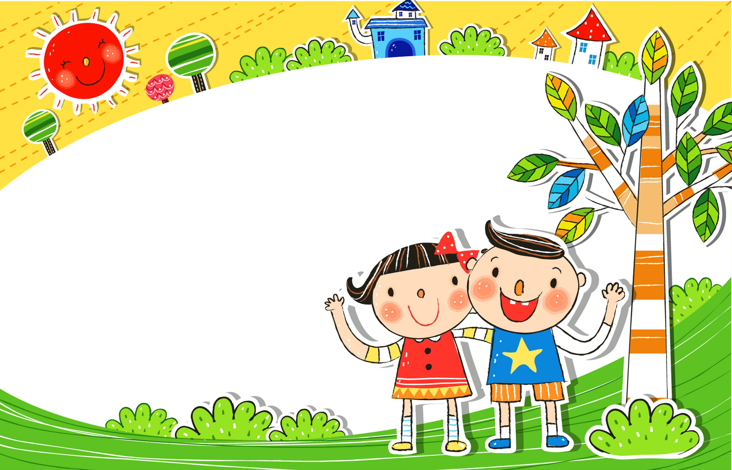
CHÀO MỪNG CÁC BẠN ĐẾN VỚI
TiẾT TẬP ĐỌC
Phần I. Khởi động

Slide 2
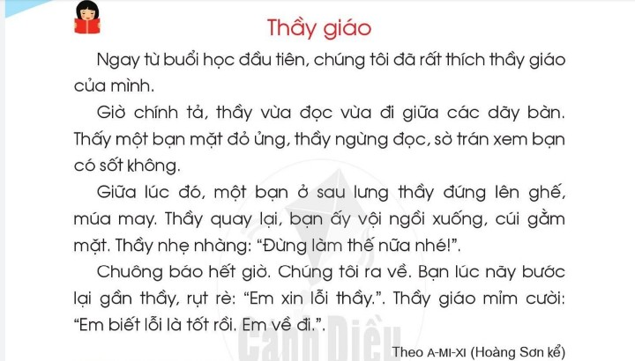
1
2
3

Slide 3

Vì sao các bạn học sinh rất thích thầy giáo của mình?
Vì thầy rất quan tâm học sinh , thầy dịu dàng bảo ban, nhắc nhở khi học trò nghịch

Slide 4
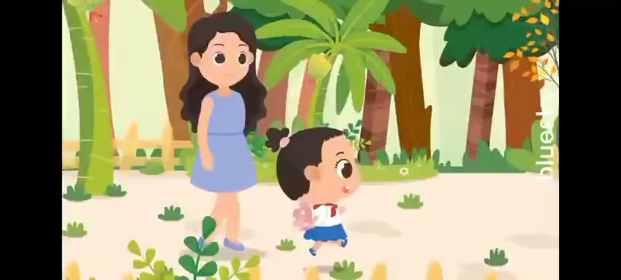

Slide 5
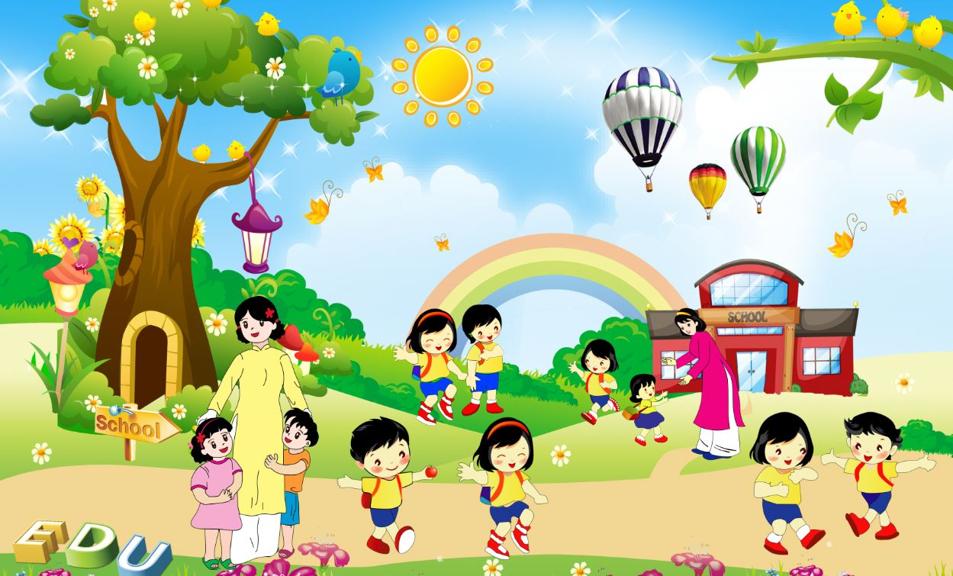
Chia sẻ về cảm xúc của em khi lần đầu tiên đến trường

Slide 6
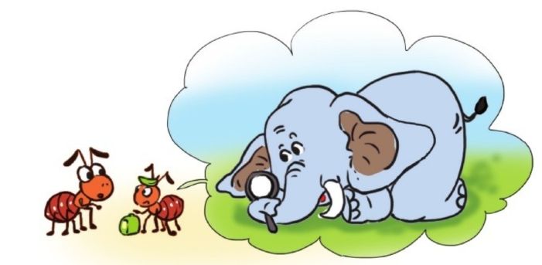

Slide 7
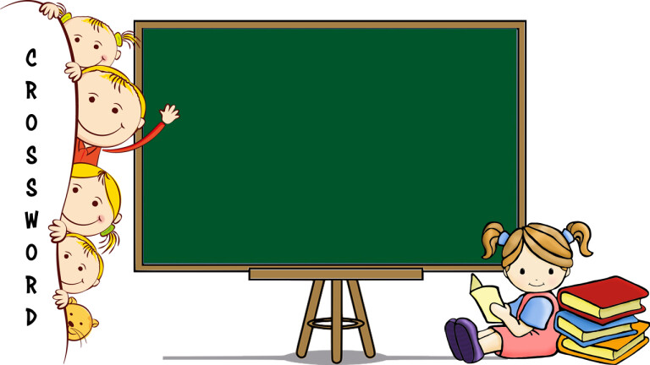
Thứ ba ngày 28 tháng 3 năm 2023
Tập đọc
Kiến em đi học ( tiết 1)

Slide 8
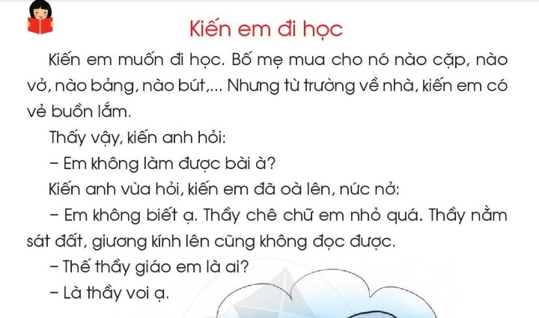
S:94

Slide 9
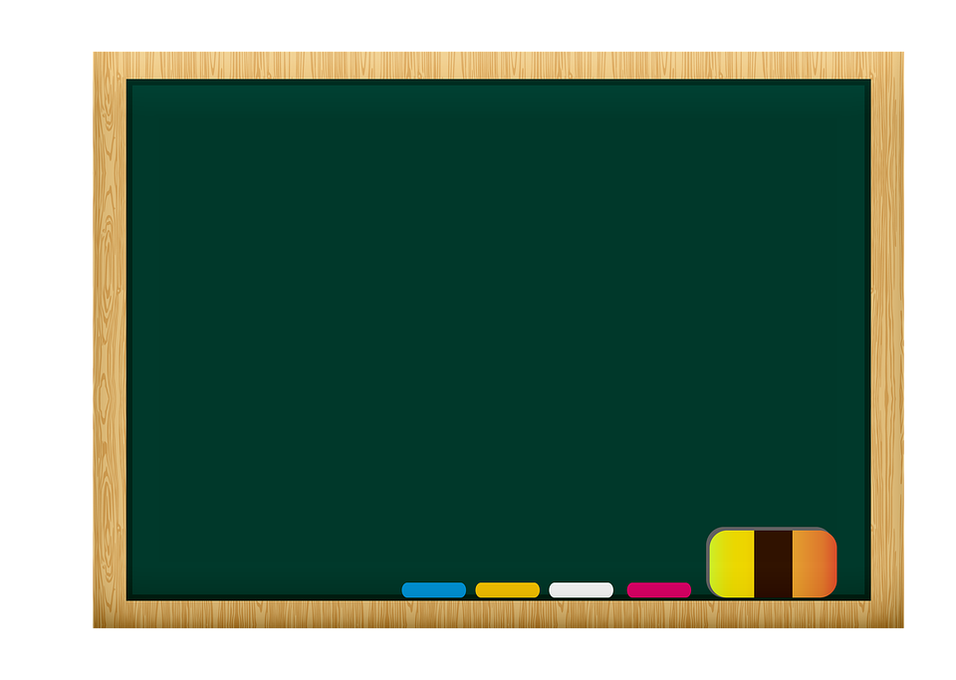
Giải nghĩa
Òa lên : là đột nhiên bật lên thành tiếng rất to
Nức nở : là khóc nghẹn, nấc lên từng hồi

Slide 12
1
2

Slide 13
Tập đọc:
Kiến em đi học (Tiết 2)

Slide 14
1. Vì sao từ trường trở về, kiến em rất buồn?
Vì thầy giáo chê chữ kiến em nhỏ quá.

Slide 15
2. Nếu em là kiến anh, em sẽ làm gì? Chọn ý trả lời em thích.
a) Xin mẹ chuyển kiến em sang lớp của thầy kiến.
b) Khuyên em đừng buồn vì thầy là voi thì không đọc được chữ của kiến.
c) Ý kiến khác.

Slide 16
3. Nói lời kiến em xin phép mẹ cho chuyển sang lớp của thầy kiến.

Slide 17
Kiến em đi học
Kiến em muốn đi học. Bố mẹ mua cho nó nào cặp, nào vở, nào bảng, nào bút … Nhưng từ trường về nhà, kiến em có vẻ buồn lắm.
Thấy vậy, kiến anh hỏi:
- Em không làm được bài à?
Kiến anh vừa hỏi, kiến em đã òa lên ,nức nở:
- Em không biết ạ. Thầy chê chữ em nhỏ quá. Thầy nằm sát đất, giương kính lên cũng không đọc được.
- Thế thầy giáo em là ai?
- Là thầy voi ạ.

Slide 18

CẢM ƠN
CÁC BẠN ĐÃ THAM DỰ TIẾT HỌC

